Slide 1
手撕GO语言
讲师：KK

Slide 2
课程内容
复习
作业处理
告警提醒notification
Dashboard
任务
Redis
性能测试
API to db
API to redis

Slide 3
告警提醒notification
显示最新10条未处理的告警信息

Slide 4
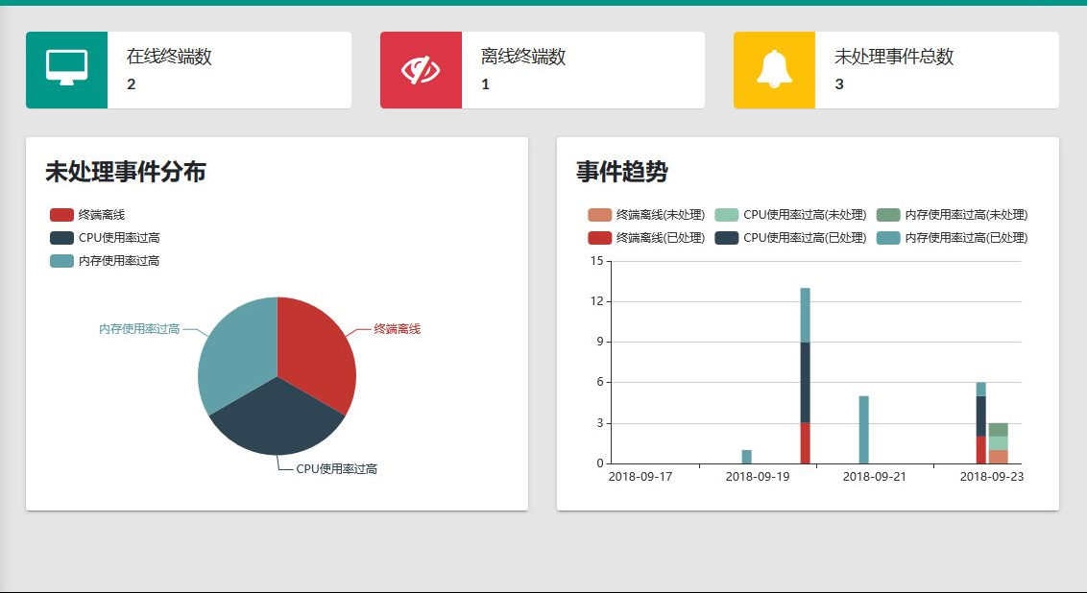
Dashboard
在线终端数量/离线终端数量/未处理完成告警总数
未处理完成告警分布
最近7天各类型个状态告警趋势

Slide 5
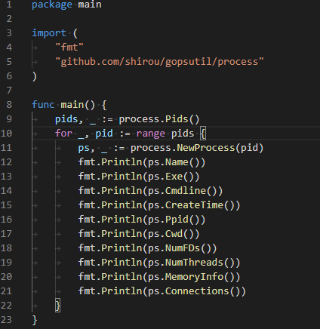
任务
示例：获取终端当前执行进程信息
任务创建
任务获取
任务执行
任务结果上传
任务结果存储

Slide 6
Redis
中文文档：http://doc.redisfans.com/
常用数据类型&操作
字符串
列表
哈希
集合
有序集合

Slide 7
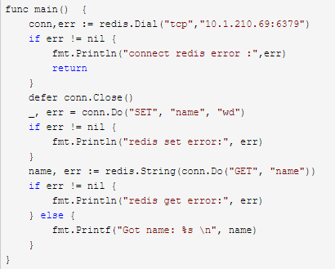
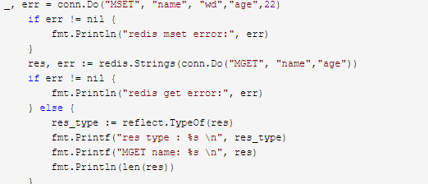
Go操作Redis
第三方库：github.com/gomodule/redigo/redis

Slide 8
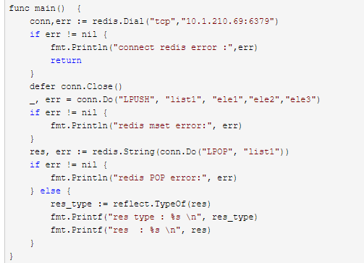
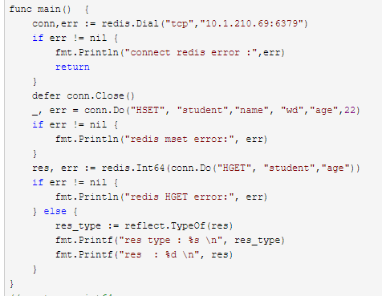
Go操作Redis

Slide 9
谢 谢
祝大家学业有成
咨询热线 400-080-6560
官方网站：http://www.magedu.com

